Slide 1
第三章 处理机调度与死锁
处理机调度的基本概念
调度算法
实时调度
产生死锁的原因和必要条件
预防死锁的方法
死锁的检测与解除
Page <number>

Slide 2
死锁的检测与解除
死锁的检测
死锁的解除
Page <number>

Slide 3
死锁的检测
资源分配图(Resource Allocation Graph)
  由一组结点N和一组边E组成的一个对偶G=（N，E）
    把N分为两个互斥的子集，即一组进程结点P={p₁,p₂,…,p_{n}}和一组资源结点R={r₁,r₂,…,r_{n}}，N=P ∪ R
    凡属于E中的一个边e∈ E，都连着P中的一个结点和R中的一个结点，e={p_{i},r_{j}}是资源请求边，由进程p_{i}指向资源r_{j}，表示进程p_{i}请求一个单位的资源r_{j}。e={r_{i},p_{j}}是资源分配边，表示把一个单位的资源r_{j}分配给进程p_{i}
Page <number>

Slide 4
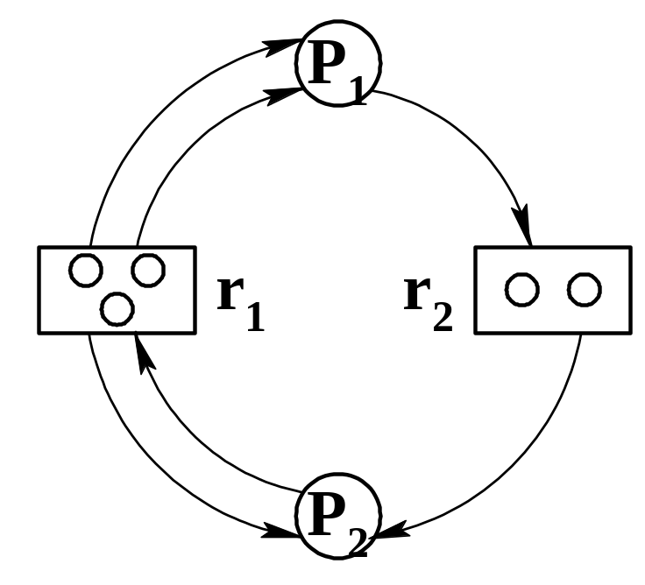
Page <number>

Slide 5
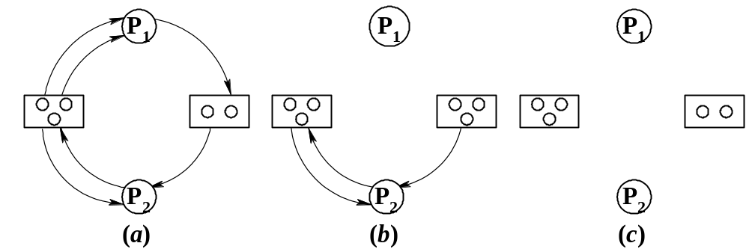
死锁的检测
死锁定理
Page <number>

Slide 6
死锁的检测
死锁定理
  在资源分配图中找出一个既不阻塞又非独立的进程结点p_{i}。在顺利的情况下p_{i}可获得资源而继续运行，再释放所有资源。相当于消去p_{i}所有的请求边和分配边，使之成为孤立结点
  p₁释放资源后，便可使p₂获得资源而继续运行，直至p₂完成又释放出所占有资源
  在进行一系列化简后若能消去图中所有的边，使所有进程结点成为孤立结点，则称该图是可完全简化的；否则是不可完全简化的
  已经证明：所有的化简顺序都得到相同的不可简化图。同样可以证明，S为死锁的充分条件是：当且仅当S状态的资源分配图是不可完全简化的。该充分条件称为死锁定理
Page <number>

Slide 7
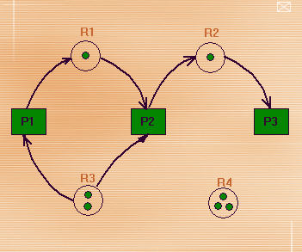
Page <number>

Slide 8
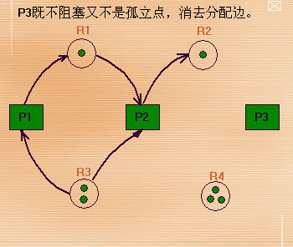
Page <number>

Slide 9
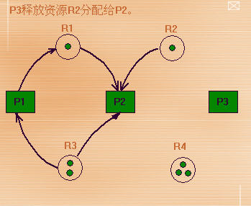
Page <number>

Slide 10
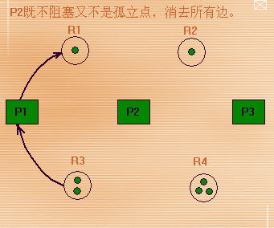
Page <number>

Slide 11
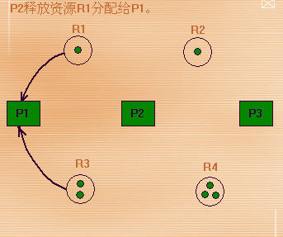
Page <number>

Slide 12
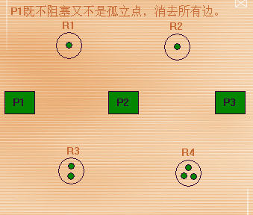
Page <number>

Slide 13
死锁的检测
死锁检测中的数据结构
  （1）可利用资源向量Available，令Work=Available
    它表示了m类资源中每一类资源的可用数目
  （2）把不占用资源的进程(向量Allocation:=0)记入L表中， 即Li∪L
  （3）从进程集合中找到一个Request_{i}≤Work的进程，做如下处理：
    ① 将其资源分配图简化，释放出资源，增加工作向量Work∶=Work+Allocation_{i}
    ② 将它记入L表中
Page <number>

Slide 14

死锁的检测
（4）若不能把所有进程都记入L表中， 便表明系统状态S的资源分配图是不可完全简化的。 因此，该系统状态将发生死锁
  Work ∶=Available;
  L∶={L_{i}|Allocation_{i}=0∩Request_{i}=0}
  for all L_{i} L do
  begin
  for all Request_{i}≤Work do
  begin
  Work∶=Work+Allocation_{i};
  L_{i}∪L;
  end
  end
  deadlock∶ = (L={p₁, p₂, …, p_{n}});
Page <number>

Slide 15
死锁的检测与解除
死锁的检测
死锁的解除
Page <number>

Slide 16
死锁的解除
剥夺资源
  从其他进程剥夺足够的资源给死锁进程，以解除死锁状态
撤消进程
  撤消所有死锁进程
  按照某种顺序逐个地撤消进程，直至有足够的资源可用，使死锁状态消除
Page <number>

Slide 17
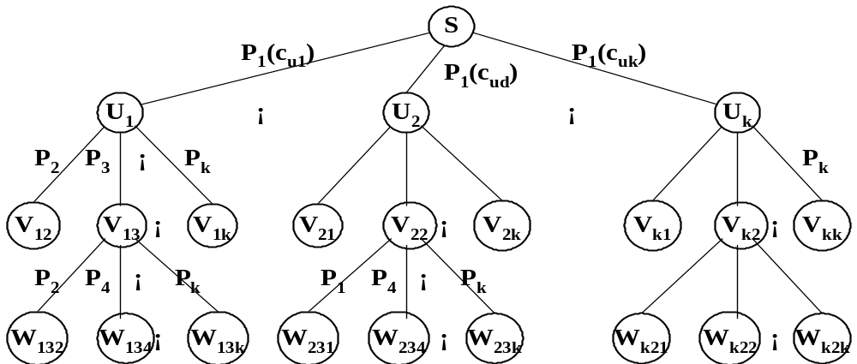
死锁的解除
为把系统从死锁状态中解脱出来，所花费的代价可表示为：
R(S)min=min{C_{ui}}+min{C_{uj}}+min{C_{uk}}+…
Page <number>

